Slide 1
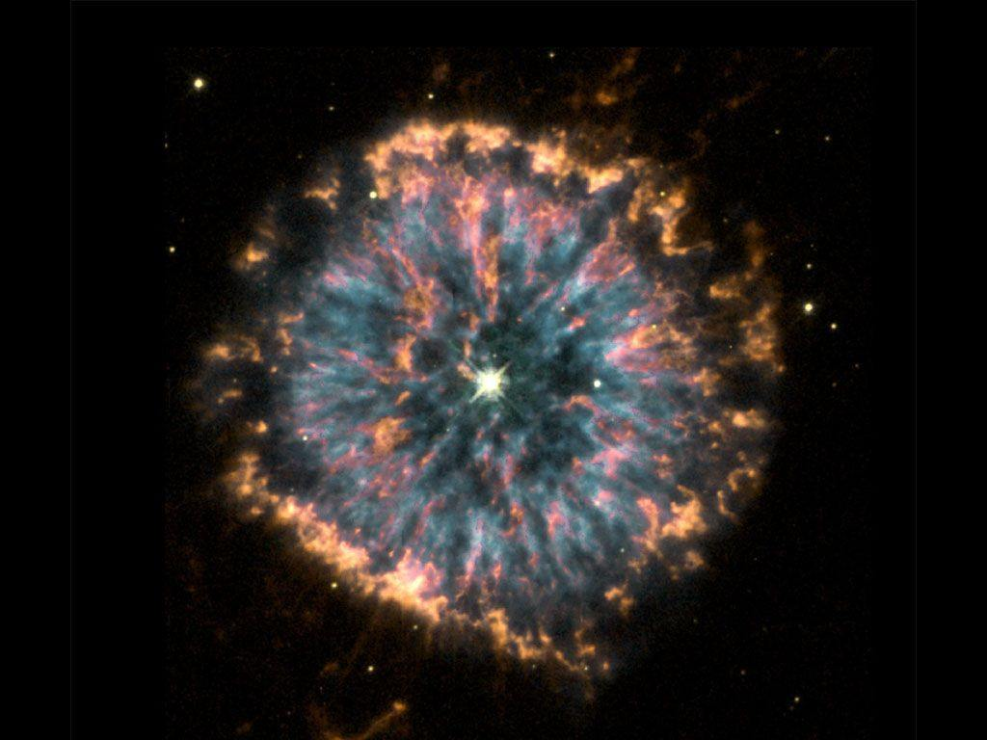
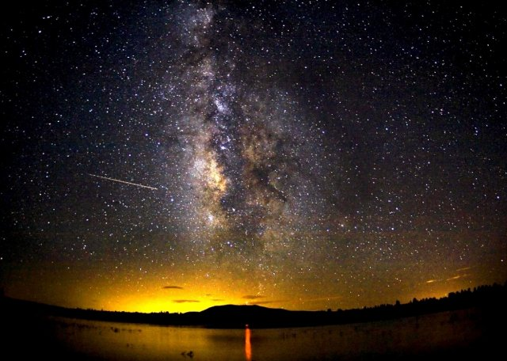
Астрономія

Slide 2
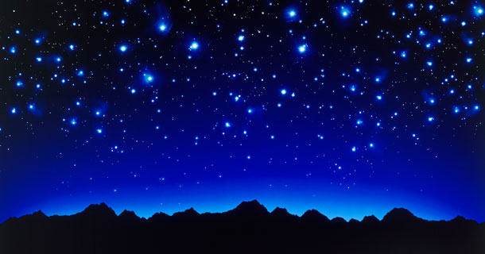
Астрономія – наука про небесні світила, про закони їхнього
руху, будови і розвитку, а також про будову і розвиток
Всесвіту в цілому. Астрономія вивчає всю сукупність
небесних світил: планети та їх супутники, метеорні тіла і
комети, Сонце, зорі і т.д.
Основа астрономії – спостереження.

Slide 3
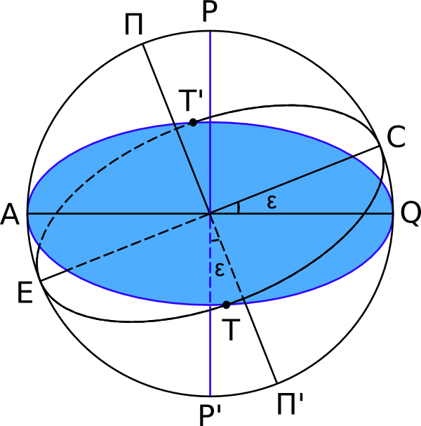
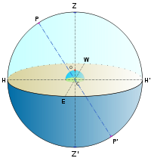
Небесна сфера – це уявна сфера довільного радіуса, в центрі якої
знаходиться спостерігач і на яку спроектовано всі світила так, як він
бачить їх у певний момент часу з певної точки простору.

Slide 4
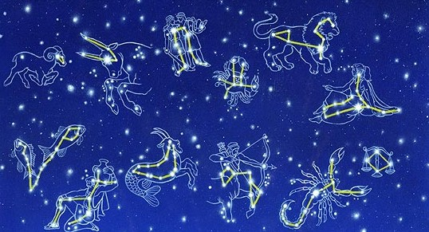
Сузір'я – це певна
ділянка зоряного неба
чітко окресленими
межами, що
охоплює всі належні їй
світила і яка має власну
назву.
Зір, які можна побачити
неозброєним оком, на
небі Землі 6000.

Slide 5
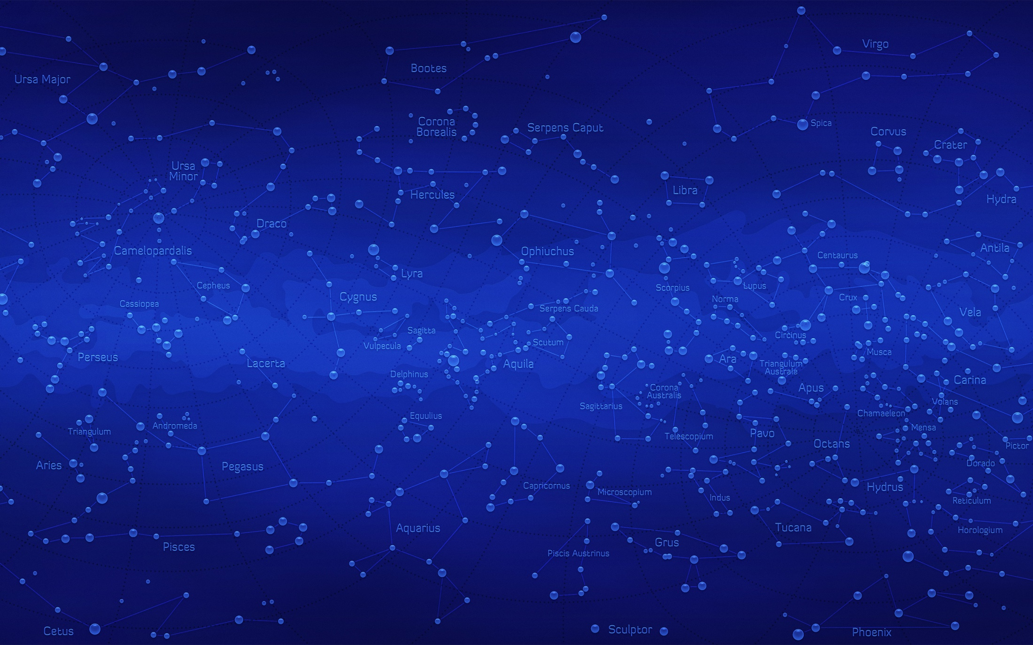

Slide 6
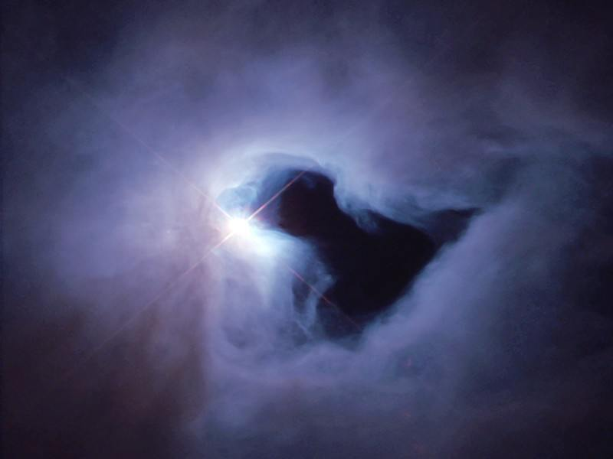
Зодіакальні сузір'я і знаки Зодіаку
Шлях Сонця на небі уздовж екліптики пролягає серед певних сузір'їв, які здавна
мають назву зодіакальних. Слово “зодіак” означає “коло із зображеннями тварин”
або “пояс тварин”. В зодіаку налічується 12 сузір'їв. Зауважимо: з 20 листопада по
18 грудня Сонця перебуває у 13-му сузір'ї – Змієносця, проте воно до числа
зодіакальних не зараховано.
Знак Зодіака – це дуга екліптики протяжністю в 30^{о}, позначена назвою відповідного
зодіакального сузір'я.

Slide 7
Земля і Місяць
Земля бере участь у двох рухах у просторі: обертається навколо осі
та рухається навколо Сонця з середньою швидкістю 30км/м на середній
віддалі 149,6 млн. км. Завдяки рухові Землі по орбіті з періодом 365 діб 5
год. 48 хв. 46 с Сонце, відображаючи цей рух, переміщується
небом серед зір з тим же періодом у напрямку, протилежному добовому
обертанню неба, із заходу на схід.
Місяць – найближче до Землі небесне тіло, яке знаходиться
від неї на середній віддалі 384 400 км і має радіус 1 738 км.
Відношення маси Місяця до маси Землі у порівнянні з подібною величиною
для супутників інших планет дуже велике і становить 1:81. друге місце
посідає супутник Нептун Тритон, але його маса вже у 700 разів менша за
масу планети. Тому є всі підстави вважати систему Земля-Місяць
подвійною планетою.

Slide 8
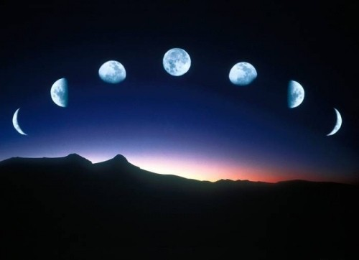

Slide 9
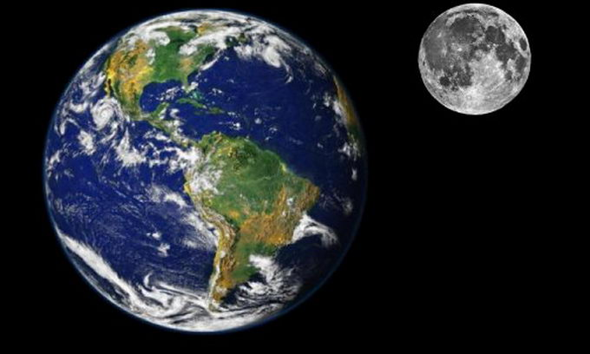

Slide 10
Планети земної групи
Меркурій
Венера
Марс
Меркурій – найближча до Сонця планета. За розмірами
вона не набагато більша від Місяця: її екваторіальний
радіус становить 2439 км, а сила тяжіння у 2,6 рази
менша від земної.
Венера – друга в Сонячній системі й найближча до Землі
планета. З періодом 224,7 млн. км по майже коловій орбіті. Радіус
і маса планети мало відрізняються від земних, відповідно 6051 км
і 0,82m. Сила тяжіння на Венері становить 0,9 сили тяжіння на
Землі.
Марс – четверта планета Сонячної системи, яка з періодом
687 земних діб рухається навколо Сонця на середній відстані 228
млн. км. За розмірами Марс майже удвічі, а за масою – в дев'ять
разів менший від Землі, сила тяжіння на Марсі становить 0,39
земної.

Slide 11
Планети-гіганти
Юпітер
Сатурн
Уран і Нептун
Плутон
Юпітер – найбільша планета Сонячної системи, яка з періодом
11,86 земного року обертається навколо Сонця. На Юпітері добре
помітні смуги, що простягаються паралельно екватору, вони
поступово змінюються протягом років. У 1831р. в південній півкулі
Юпітера було виявлено Велику Червону Пляму. Юпітер має 28
супутників, найбільші з них – Іо, Європа, Ганімед і Каллісто.
Ганімед найбільший серед супутників у всій Сонячній системі.
Сатурн – дуга планета-велетень. Вона обертається навколо
Сонця з періодом обертання 29,5 земних років. Її маса в 95 раз
більша за масу Землі. Сатурн має густину нижчу за густину води –
лише 0,7 г/см³. планета має систему кілець, які добре видно.
Уран має екваторіальний період обертання навколо осі 17 год.
14хв. Він рухається навколо Сонця “лежачи на боці”, і
обертається, як Венера у зворотному напрямку. Нептун має
Екваторіальний період обертання 17 год42 хв. Уран має 5 супутників, а
Нептун – 8(найбільший з них Тритон).
Плутон рухається навколо Сонця з періодом 248,4 земних років. Плутон
має супутник, який здійснює оберт навколо нього за 6,4 доби. Радіус орбіти
Харона дорівнює 19640 км. Ця планета є найменшою у сонячній системі.

Slide 12
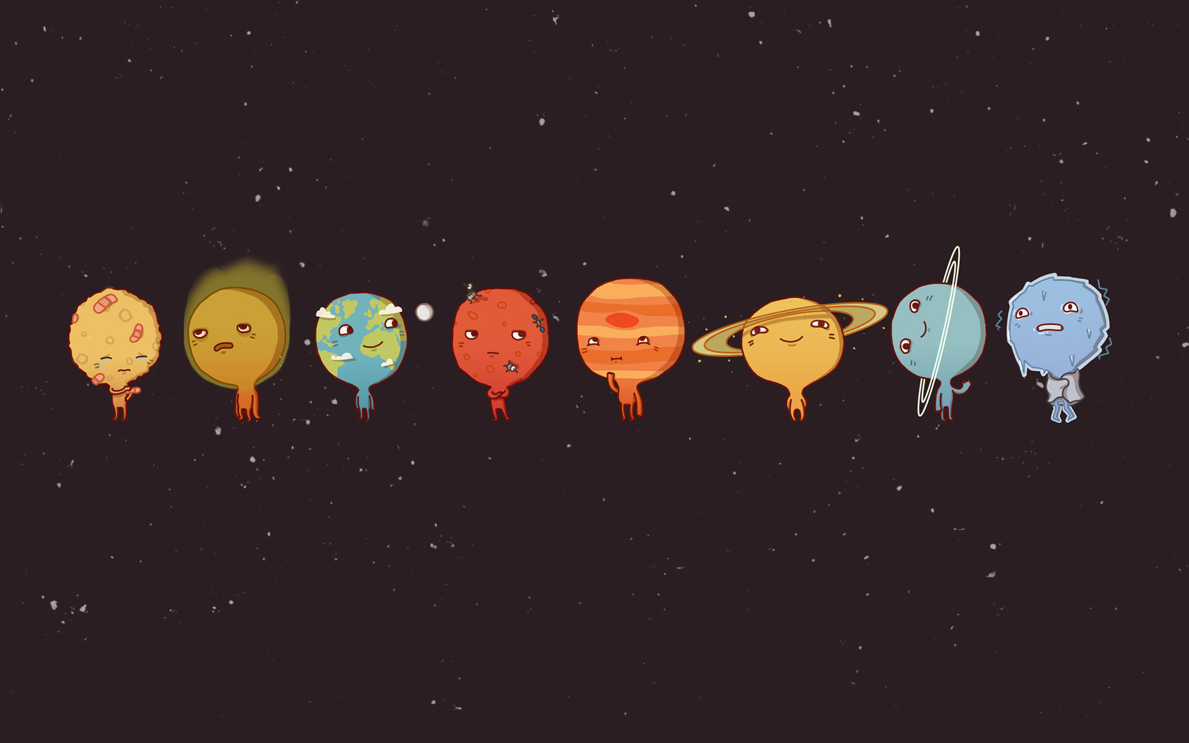
Меркурій, Венера, Земля, Марс, Юпітер, Сатурн, Уран, Нептун, Плутон

Slide 13
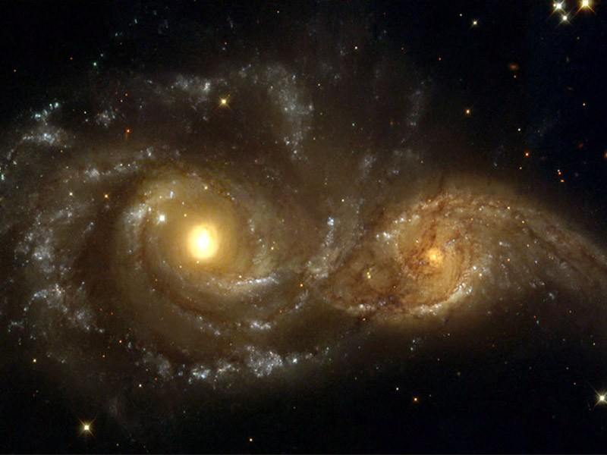
Молочний Шлях
(Чумацький Шлях)
Молочний Шлях – це відносно яскрава
сріблясто-біла смуга на зоряному небі.
Кільце Молочного Шляху утворюють
найближчі до нас зорі Галактики, яка як
зоряна система має вигляд диска чи
двоопуклої лінзи.

Slide 14
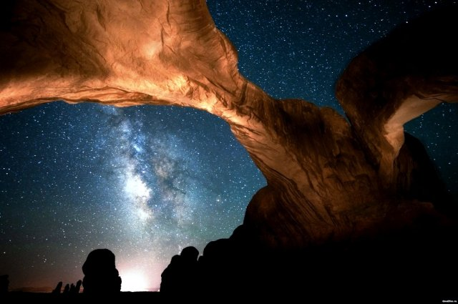

Slide 15
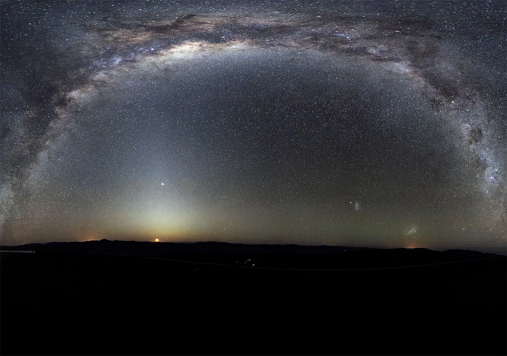

Slide 16
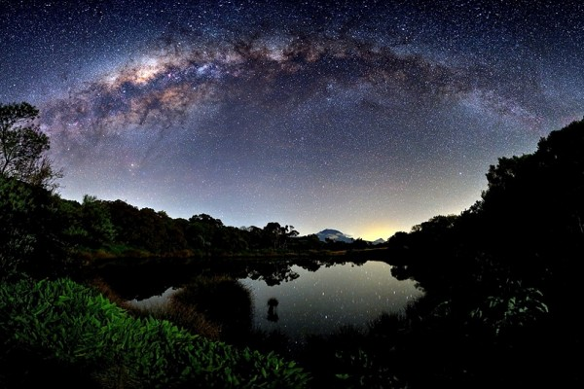

Slide 17
Діаграма мас

Slide 18
Діаграма мас планет-гігантів

